Slide 1
Dive into Deep Learning : 6. Convolutional Neural Networks
2019116247 이새봄
발표일시 : 2022.01.07
발표장소 : 공대 7호관 323호

Slide 2
Index
6.1. Why Conv
6.2. Conv-Layer
6.3. Padding-and-Strides
6.4. Channels
6.5. Pooling
6.6. Lenet

Slide 3
CONVOLUTION
합성곱 연산
연산량 감소 ,효과적인 이미지 처리 및 공간 정보 포함

Slide 4
CONVOLUTION
1. Translation invariance
-> 다른 object 위치에도 동일한 output
2. Locality
-> 이미지에서 한점과 의미있게 연결된 점들은 주변에 있는 점들로만 국한

Slide 5
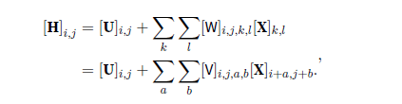



Convolution => cross-correlation
Fully connected layer
Locality
Translation invariance
Channel

Slide 6
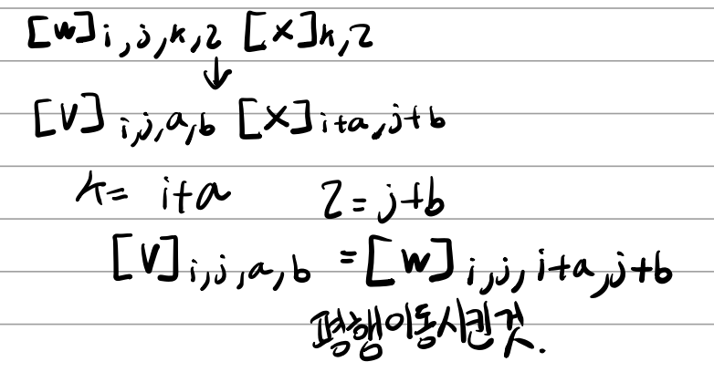
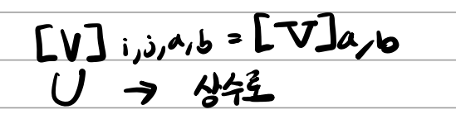
Convolution => cross-correlation
Fully connected layer
Translation invariance
i,j값 신경안씀 -> invariance

Slide 7
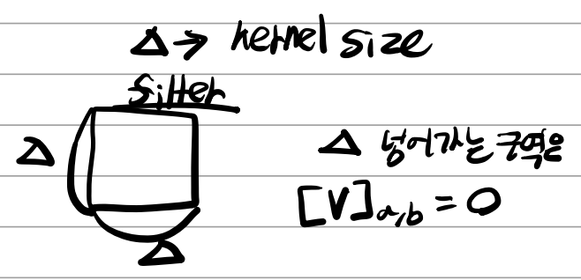
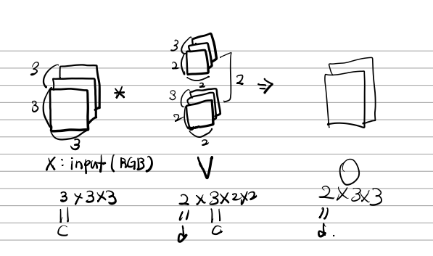
Convolutions=> cross-correlation
C: 커널의 batch size 즉 채널 개수
d: Output의 channel 개수
Locality
Channel
2x2x2

Slide 8
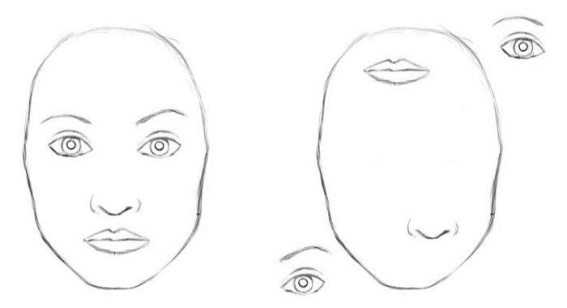
Translation invariance ?

Slide 9
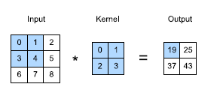


Conv-layer
Output size->
(3,3) * (2,2) => (3-2+1,3-2+1)=(2,2)

Slide 10
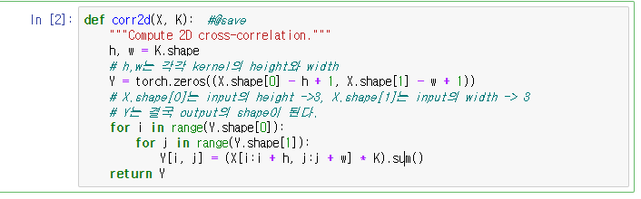
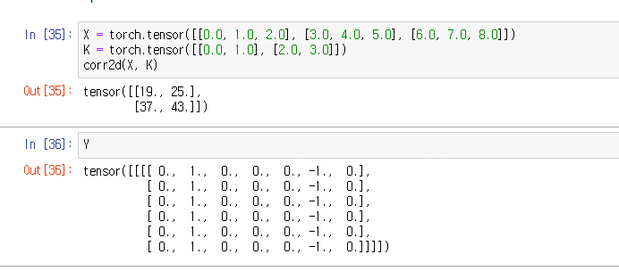
Conv-layer

Slide 11
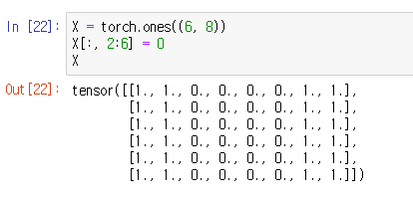
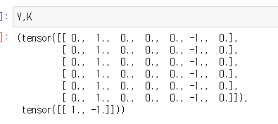

Conv-layer: Object Edge Detection(vertical edge)

Slide 12
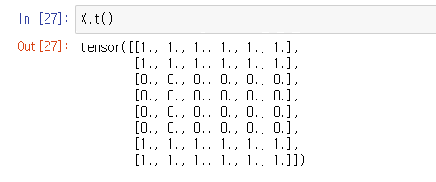
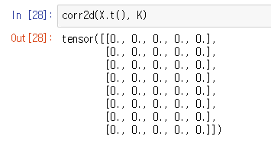
Conv-layer: Object Edge Detection(horizontal edge)

Slide 13
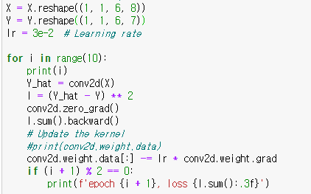
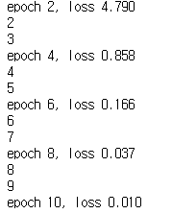
Conv-layer: Learning a Kernel
(batch size, channel 수, height, width)

Slide 14

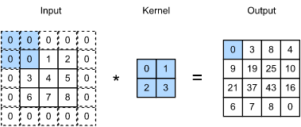
Padding
ex) 240x240 pixel image, 10 layers of 5x5 convolutions
->(240-5+1,240-5+1)->(236-5+1,236-5+1)->…->(224-5+1,224-5+1) =>220x220
(3-2+2+1)x(3-2+2+1)
3x3 2x2 p=1-> pw=2,ph=2

Slide 15
Padding
Input과 output size를 똑같이 맞추기 위해,
Kh가 홀수면?
Kh=3이면 Ph=2, 위 아래에 1 size 추가
Kh가 짝수면?
Kh=4면, Ph=3, 위에 2, 밑에 1 size추가

Slide 16
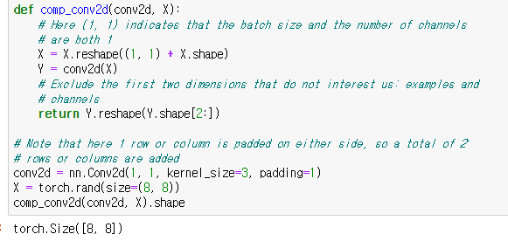
Padding
Input, output size 맞추기 위해 padding=1
->ph=2,pw=2

Slide 17

Padding
Input, output size 맞추기 위해 padding=2,1
->ph=4,pw=2
=> padding ='same'

Slide 18
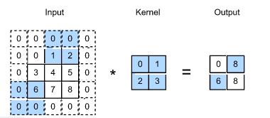

Stride
((3+2-1)/2, (3+2-1)/2)

Slide 19
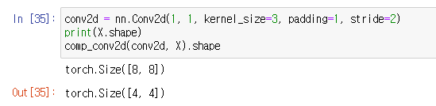
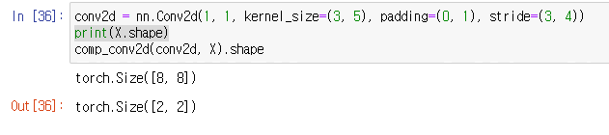
Stride
((8+2-1)/2, (8+2-1)/2)
((8-3+0-3)/3, (8-5+2+4)/4)

Slide 20
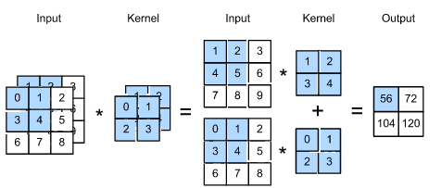
Channels
2x2x2
Ci x Xh x Xw
Co x Oh x Ow

Slide 21
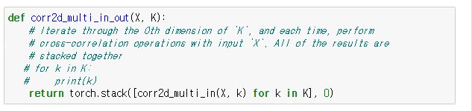
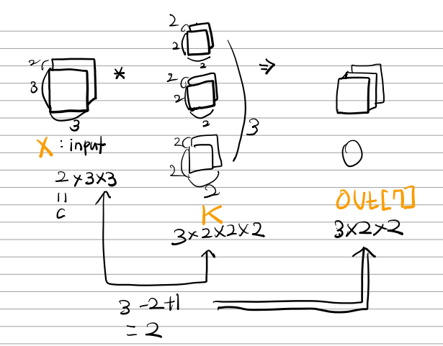

Channels

Slide 22
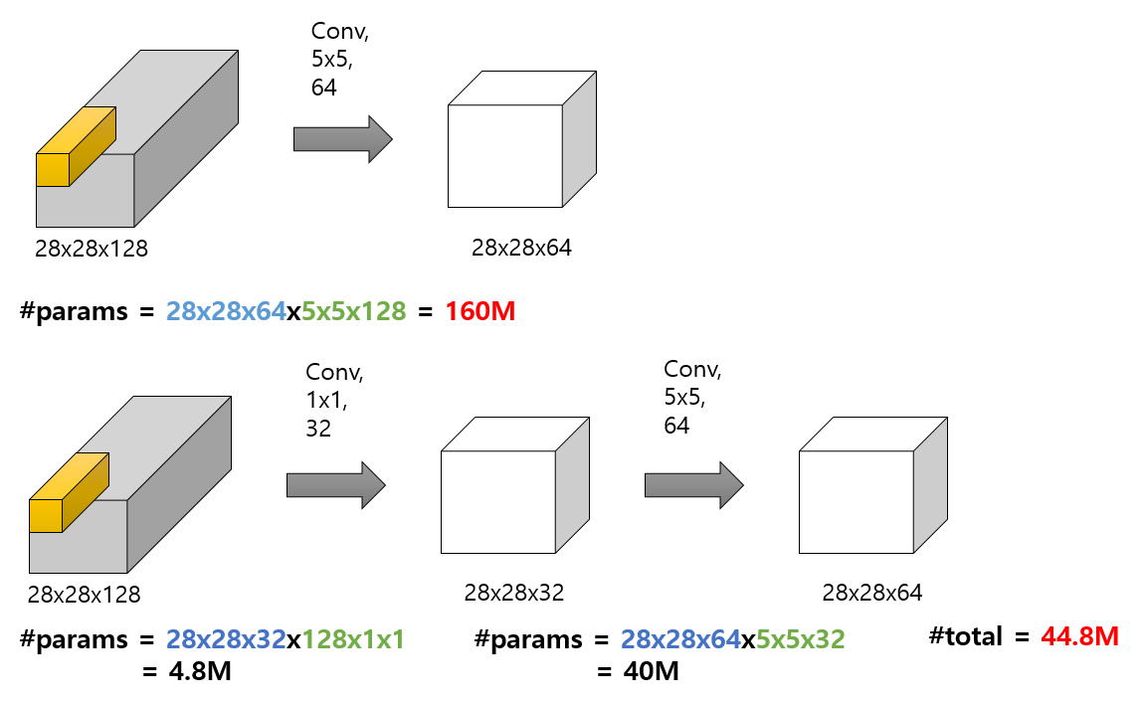
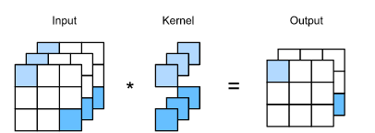
1x1 Convolutional Layer -> 단순 계산량 감소

Slide 23
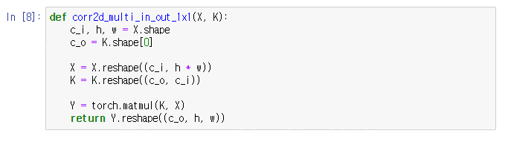
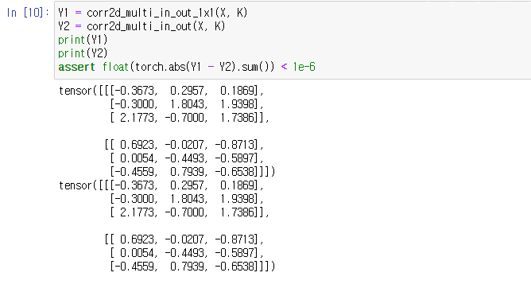
1x1 Convolutional Layer

Slide 24
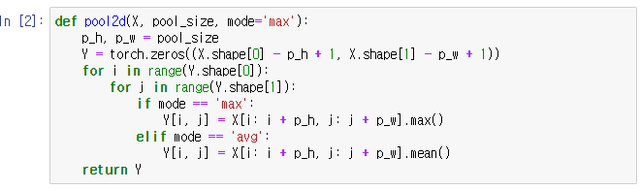
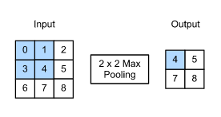
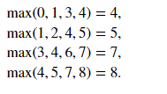
Pooling -> size계산할 때 kernel과 똑같이 생각
parameter 줄여서 오버피팅 억제, shift invariant

Slide 25


Pooling -> size계산할 때 kernel과 똑같이 생각
(4-3+2+2)/2=2

Slide 26
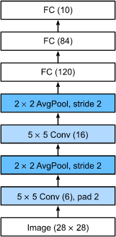
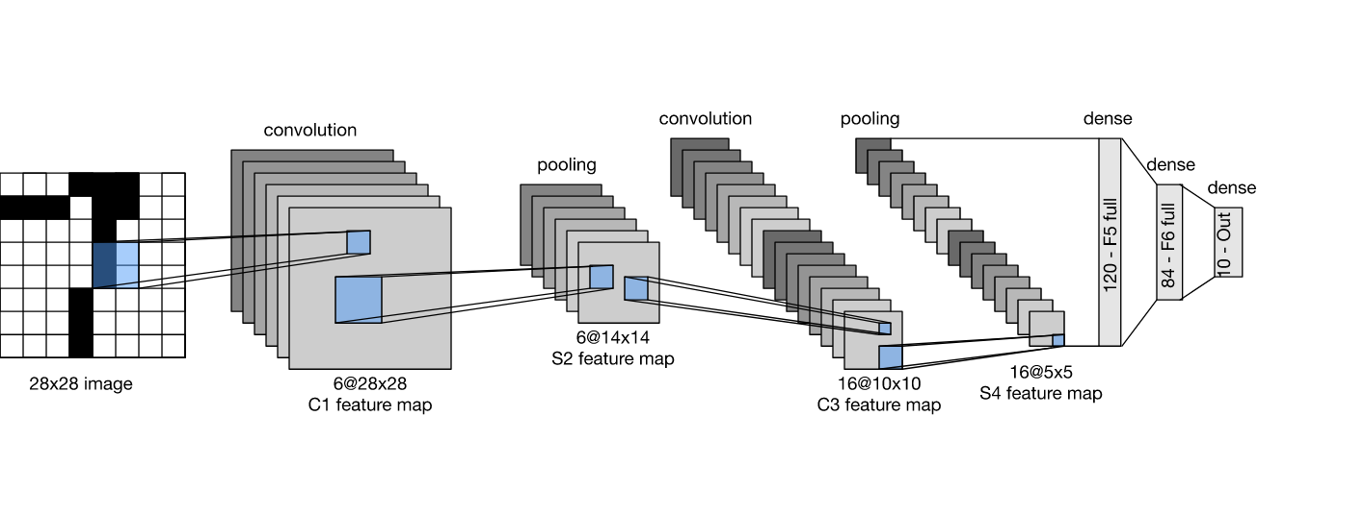
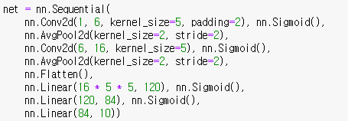
LeNet

Slide 27
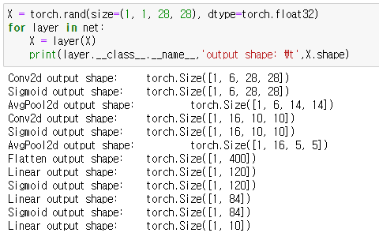
LeNet
1) (28-5+4+1)/1=28
2) (25-2+0+2)/2=14.5=14
3) (14-5+0+1)/1=10
output channel:16
4) (10-2+0+2)/2=5
5) 16*5*5 = 400
6) 400->120
7) 120-> 84
8) 84-> 10

Slide 28
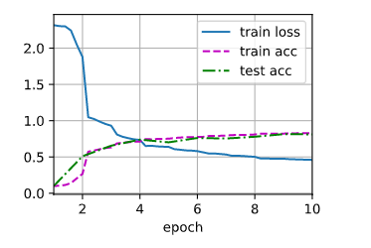
LeNet

